Slide 1
프로젝트 최종 보고서 발표
60162284 이범준
60162121 박성민
60172215 한상진
60182207 임지호

Slide 2
분석 내용
- 문제점 또는 개선점 분석
수행 내용
자료 구조
함수, 클래스
흐름도
사용자 인터페이스
목차
제안 내용
- 팀원 소개
- 공개 SW주요 내용
결론
프로젝트에 대한 자기 평가
향후 계획
참고자료

Slide 3
제안 내용

Slide 4
제안 내용
프로젝트팀 구성원
이름 | 담당업무 | 경험 및 배경
이범준 | 소스코드 분석, PPT제작 및 발표 | C언어, C++, JAVA, python
박성민 | 소스코드 분석 | C언어, C++, JAVA, python
임지호 | 소스코드 분석 | C언어, C++, JAVA, python
한상진 | 소스코드 분석, 보고서 작성 | C언어, C++, JAVA, python

Slide 5
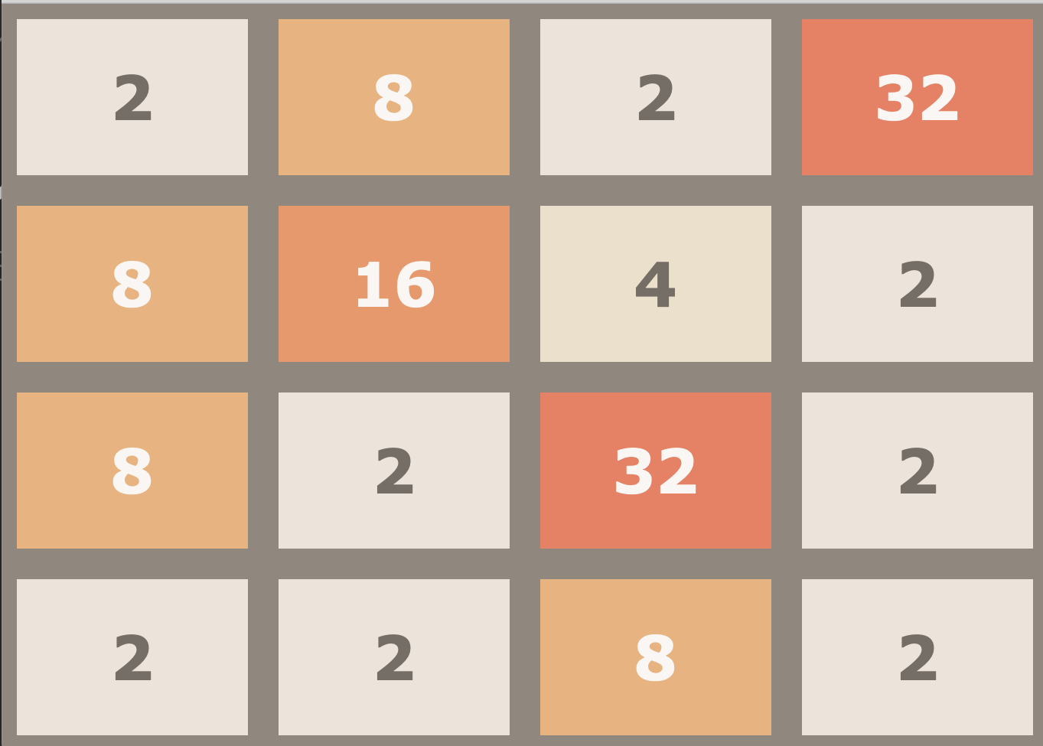
제안 내용
공개SW주요 내용
본 게임의 목적은 격자 위에 있는 수많은 타일들을 사용자의
키보드 입력을 받아 움직여서 병합한 다음,
2048이라는 숫자의 타일을 하나 만들어 내는 것이다.
게임은 사용자에게 키보드 입력을 받아 상,하,좌,우로 타일을
이동시키는 단순한 방식으로 진행된다.
<2048 - python>

Slide 6
분석 내용

Slide 7
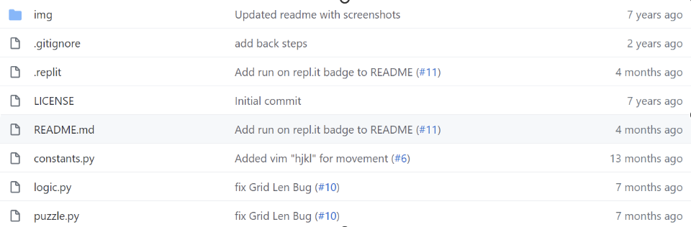
분석 내용
게임 2048의 파일 구성

Slide 8
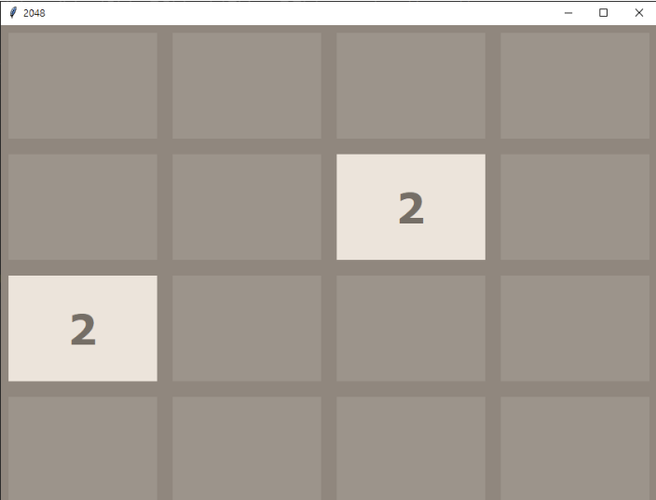
분석 내용
문제점 및 개선하려는 내용
- 4x4로 한정되어 있는 플레이 공간
- 게임 실행 시 도움말 창의 부재
- 게임 종료시 사용자의 선택에 따라 게임 재시작 기능의 부재
- 게임 내 사운드 기능의 부재
- 랜덤으로 생성되는 숫자가 2밖에 존재하지 않음
<게임 실행 시 초기 화면>

Slide 9
수행 내용

Slide 10
수행 내용
자료 구조
게임을 진행하는데 핵심적으로 필요한 데이터들은 리스트들로 저장되어 있다.
게임의 특성상 n * n 형식으로 데이터가 삽입되기 때문에 데이터들은 이차원 리스트로 저장된다.
이차원 리스트에 저장된 데이터를 병합, 삽입하고 탐색시에 전부 이중 반복문을 이용하여 실행되어있다.

Slide 11
수행 내용
함수, 클래스
<메인 파일에 새로 생성된 tkinter 객체>
<메인 파일에 새로 생성된 help 함수>

Slide 12
수행 내용
함수, 클래스
<메인 파일에 새로 추가된 set_grid_len 함수>
<새로 추가된 sound.py 파일>

Slide 13
수행 내용
함수, 클래스
<수정된 logic.py내의 add_two함수>
<새로 추가된 class내의 game_end, regame 함수>

Slide 14
수행 내용
함수, 클래스
<새로 추가된 logic.py 상수 score>
<되돌리기 기능 오류 수정>

Slide 15
수행 내용
함수, 클래스
<자료 구조 수정>

Slide 16
수행 내용
흐름도

Slide 17
수행 내용
사용자 인터페이스
<초기 실행화면 UI>

Slide 18
수행 내용
사용자 인터페이스
<도움말 팝업창>

Slide 19
수행 내용
사용자 인터페이스
<게임 크기 선택화면>

Slide 20
수행 내용
사용자 인터페이스
4 x 4
5 x 5
6 x 6

Slide 21
수행 내용
사용자 인터페이스
<키보드 입력시 출력되는 문구>

Slide 22
수행 내용
사용자 인터페이스
<게임 진행 화면>

Slide 23
수행 내용
사용자 인터페이스
<게임 종료 시>

Slide 24
결론

Slide 25
결론
프로젝트에 대한 자기 평가
향후 계획

Slide 26
결론
참고 자료
공개sw 참고 : https://github.com/yangshun/2048-python
kinter 화면배치 참고 : https://blog.naver.com/sisosw/221412034474
tkinter GUI 참고 : http://blog.naver.com/sisosw/221408280038
tkinter button 참고
https://www.delftstack.com/howto/python-tkinter/how-to-close-a-tkinter-window-with-a-button/
tkinter font 참고
https://www.delftstack.com/howto/python-tkinter/how-to-set-font-of-tkinter-text-widget/
tkinter 문법 참고
https://docs.python.org/3/library/tkinter.html
python 문법 참고
https://velog.io/@magnoliarfsit/RePython-1.-self-이해하기
https://docs.python.org/3/reference/simple_stmts.html#the-global-statement
https://wikidocs.net/1160
https://python.bakyeono.net/chapter-3-4.html
pygame 모듈 참고 : https://python.bakyeono.net/chapter-3-4.html
random 모듈 참고 : https://enfanthoon.tistory.com/108

